Slide 1

TÌM HIỂU CÁC LOẠI TEST CASES TRONG KIỂM THỬ PHẦN MỀM
KHOA KỸ THUẬT VÀ CÔNG NGHỆ
BỘ MÔN CÔNG NGHỆ THÔNG TIN
ĐỒ ÁN CƠ SỞ NGÀNH
GVHD: ThS. Nguyễn Khắc Quốc
SVTH: Phan Nguyễn Cảnh Thịnh - 110121235
Mã lớp: DA21TTB

Slide 2
Nội dung chính
01
Phần mở đầu
02
Nghiên cứu lý thuyết
03
Demo sản phẩm
04
Kết luận và đề xuất

Slide 3

01.
MỞ ĐẦU

Slide 4

Lý do chọn đề tài
Ngày nay, nhu cầu trong lĩnh vực Công nghệ thông tin có sự phát triển rất lớn với các công nghệ mới và nguồn nhân lực dồi dào. Chính điều đó đã kéo theo sự phát triển của rất nhiều lĩnh vực mà điển hình trong đó là sự phát triển về phần mềm.
Phần mềm và kiểm thử phần mềm có mối quan hệ chặt chẽ với nhau.

Slide 5

Mục tiêu đề tài
Hiểu và phân loại các loại Test cases.
Thiết kế được Test cases.
Áp dụng Test case (chức năng hoặc phi chức năng) để kiểm tra chức năng nào đó của một phần mềm.

Slide 6

02.
NGHIÊN CỨU LÝ THUYẾT

Slide 7

Khái niệm Test cases
Test cases (bộ kiểm thử) là một tập hợp các hành động được thực hiện để xác minh một chức năng, một hệ thống phần mềm có hoạt động đúng hay không.
Test cases được chia làm 3 trường hợp:
- Kiểm thử thông thường (Normal Case).
- Kiểm thử những lỗi xuất hiện bất thường (Abnormal Case).
- Kiểm thử theo mỗi giá trị lỗi tương ứng (Boundary Case).

Slide 8
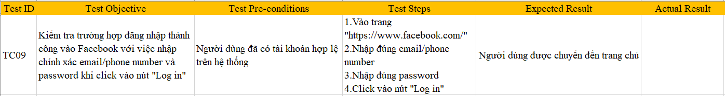
Thành phần của Test cases
Test ID
Mã định danh của Test case
Test Objective
Mục tiêu kiểm thử
Test Pre-conditions
Điều kiện bắt buộc
Test Steps
Các bước thực hiện
Expected Result
Kết quả mong đợi
Actual Result
Kết quả thực tế

Slide 9
Phân loại Test cases
Dựa theo mục đích và nhiều tiêu chí khác nhau để phân loại Test cases.
Bốn loại Test cases chính:
Kiểm thử chức năng
Kiểm thử cấu trúc
Kiểm thử tĩnh
Kiểm thử động

Slide 10
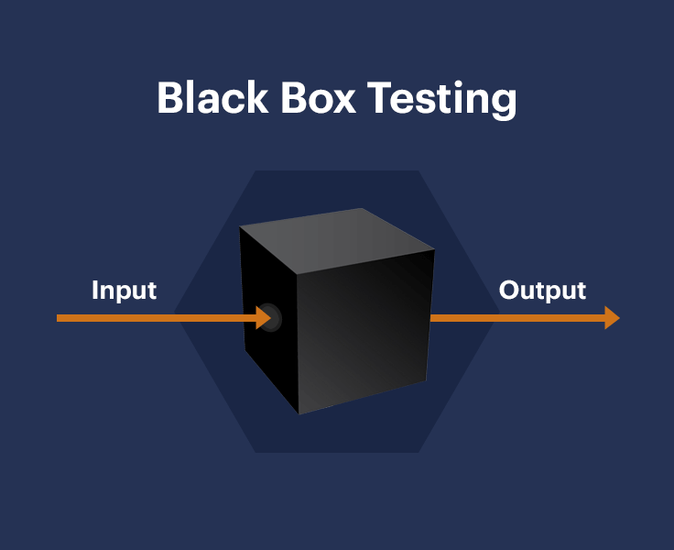
Kiểm thử chức năng
Black Box Testing – kiểm thử hộp đen: là phương pháp kiểm thử phần mềm mà không biết được cấu tạo bên trong, không quan tâm về cấu trúc bên trong mà chỉ tập trung vào dữ liệu đầu vào và đầu ra của phần mềm.

Slide 11
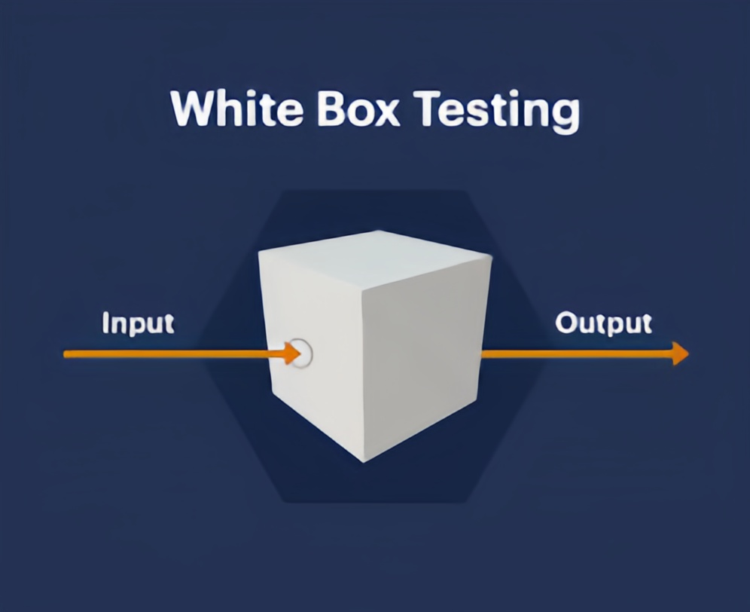
Kiểm thử cấu trúc
White Box Testing – kiểm thử hộp trắng: là phương pháp kiểm thử phần mềm mà tester có quyền truy cập vào cấu trúc bên trong, thiết kế, mã nguồn, ...

Slide 12
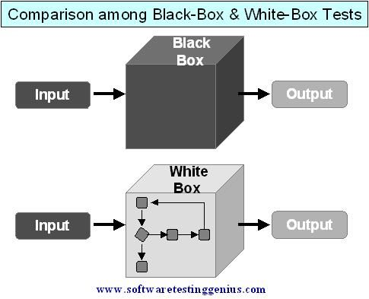
So sánh kiểm thử hộp đen và kiểm thử hộp trắng
Đặc điểm | Hộp đen | Hộp trắng
Kiến thức về mã | Không cần thiết | Cần thiết
Người thực hiện | Chỉ cần là người kiểm thử | Lập trình viên
Kỹ thuật sử dụng | Đường dẫn, kiểm thử hồi quy | Kiểm soát luồng, phân tích dữ liệu, kiểm tra lỗi.
Ưu điểm | Dễ sử dụng, có thể thực hiện bởi tester không phải lập trình viên | Phát hiện được nhiều lỗi hơn về cả kiểm tra chức năng và phi chức năng
Nhược điểm | Có thể bỏ sót lỗi | Yêu cầu tester có hiểu biết cao về mã nguồn, cấu trúc bên trong phần mềm

Slide 13
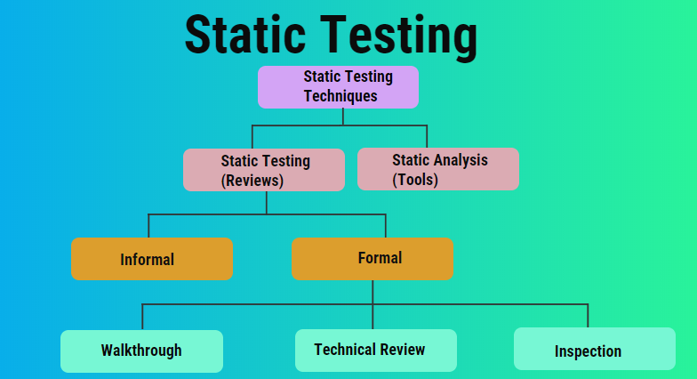
Kiểm thử tĩnh
Kiểm thử tĩnh: là phương pháp kiểm thử dùng để kiểm tra cú pháp code, xem xét thiết kế, tài liệu, phân tích yêu cầu chức năng, … mà không cần thực thi chương trình.

Slide 14
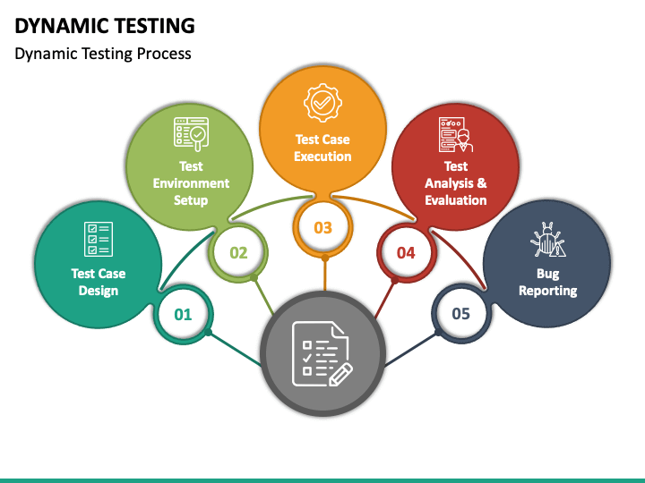
Kiểm thử động
Kiểm thử động: là phương pháp kiểm thử dùng để kiểm tra chức năng, hiệu suất, …thông qua việc thực thi chương trình.

Slide 15

Một số kỹ thuật thiết kế Test case
Có 4 kỹ thuật phổ biến, gồm:
Phân vùng tương đương
Phân tích giá trị biên
Bảng quyết định
Đoán lỗi

Slide 16

03.
DEMO

Slide 17

04.
KẾT LUẬN VÀ ĐỀ XUẤT

Slide 18
Kết luận
Về lý thuyết
Về sản phẩm
Hiểu được khái niệm Test case
Nắm vững kiến thức về một số loại Test case
Tìm hiểu kỹ thuật thiết kế Test case
Thực hiện thành công demo
Hoàn thành được triển khai sản phẩm theo đúng kế hoạch

Slide 19
Hướng phát triển
Sử dụng các phương pháp kiểm thử khác
Sử dụng công cụ chuyên về kiểm thử
Lựa chọn trường hợp kiểm thử có mức độ khó cao hơn

Slide 20

Cảm ơn quý thầy cô và các bạn đã lắng nghe!

